Slide 1
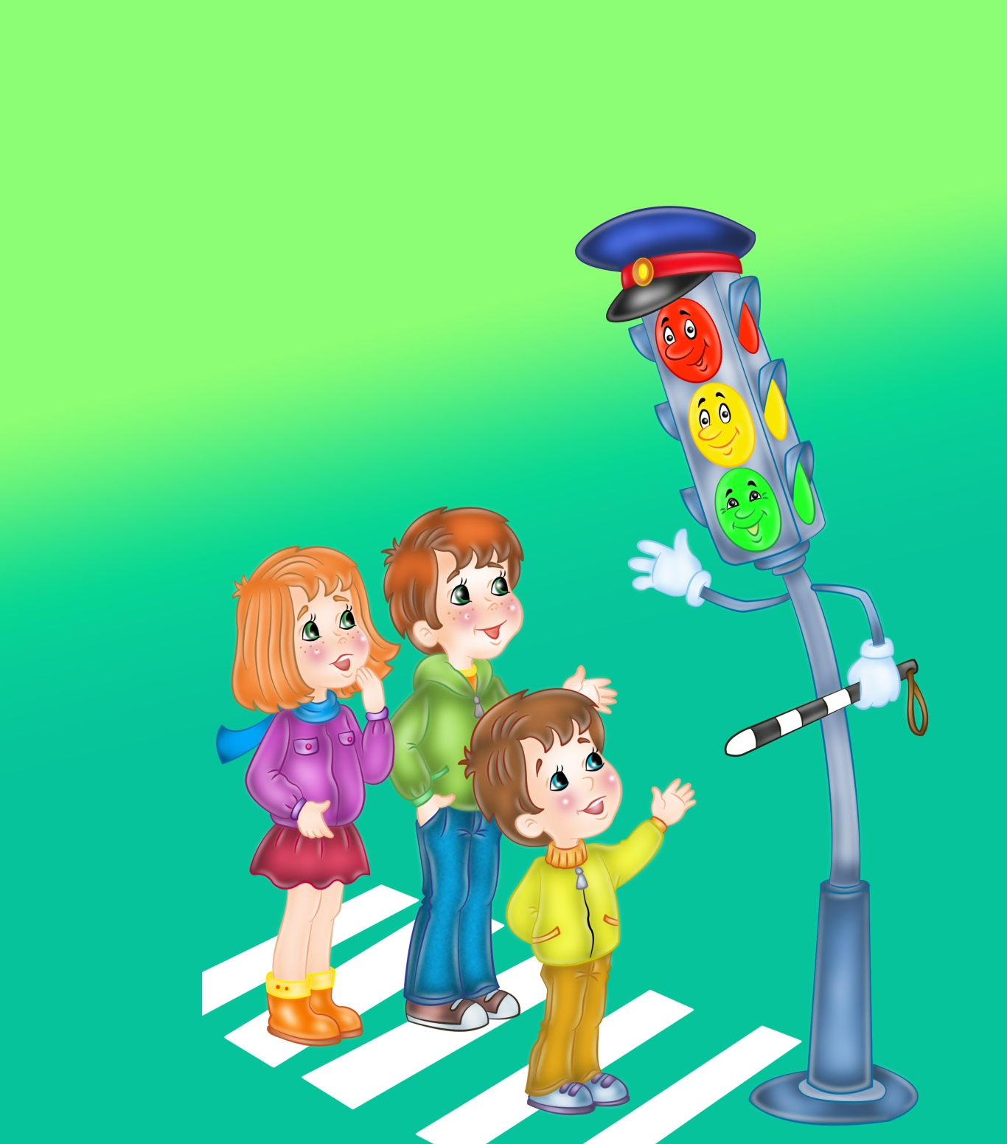
Безпека на дорозі

Slide 2
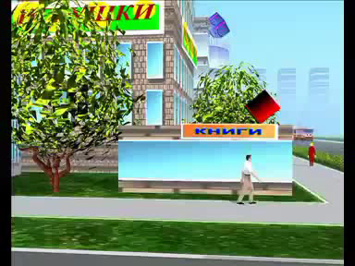

Slide 3
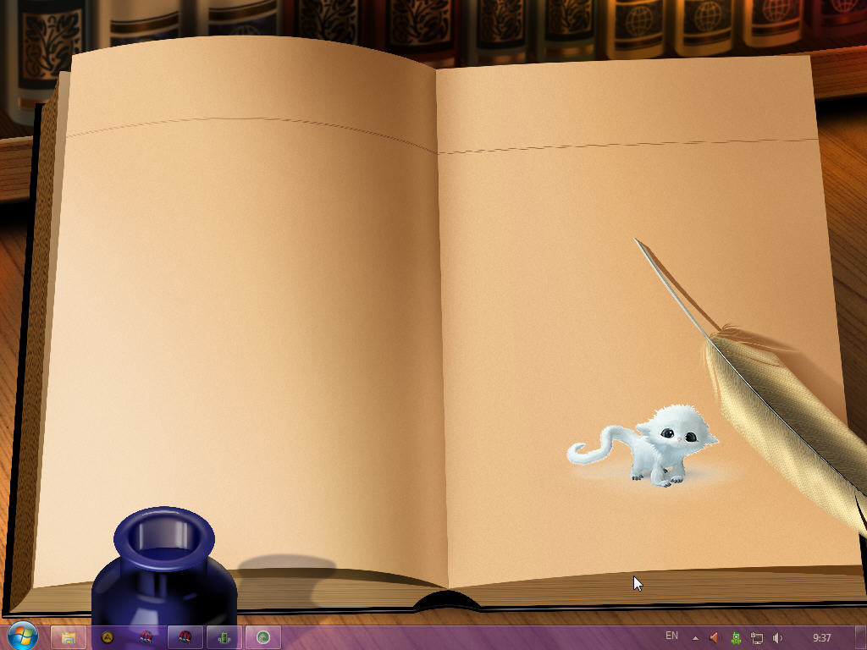
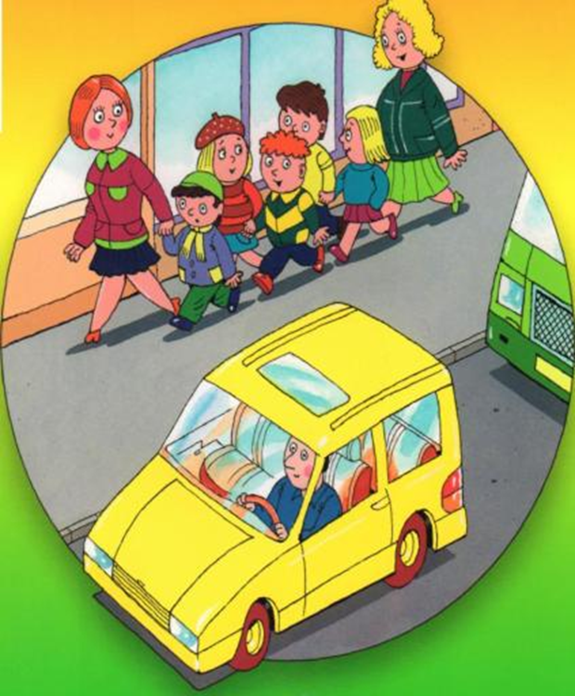
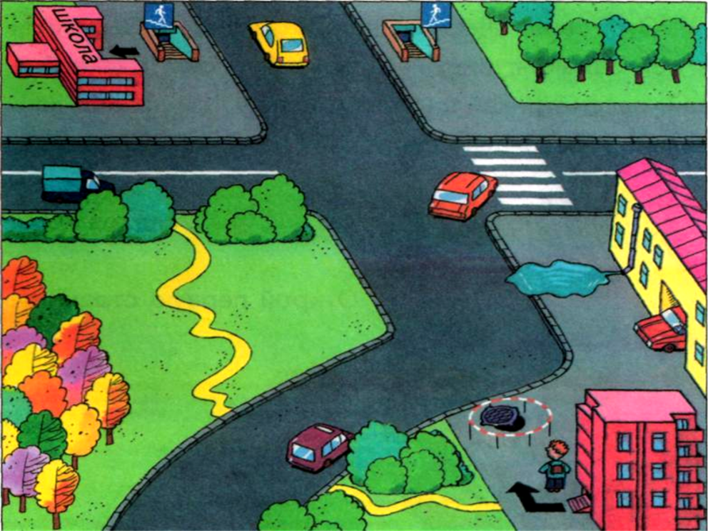
СЛОВНИЧОК

Slide 4
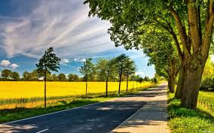
Вулиця
На які частини поділяється вулиця ?
тротуар
Проїжджу частину

Slide 5
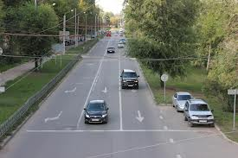
Вулиця - частина міста або села, обмежена двома рядами будинків.
По вулиці їздять автомобілі та ходять люди

Slide 6
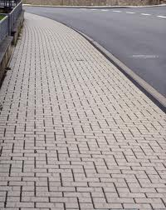
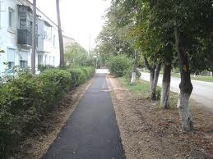
Тротуар -
Пішохідна доріжка з боків вулиці.
По тротуару ходять пішки.

Slide 7
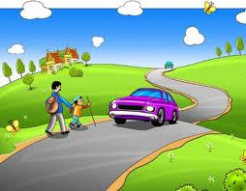
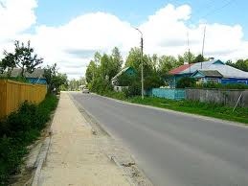
Узбіччя
Ходити дозволяється по узбіччю в напрямку,
протилежному руху автомобілів.

Slide 8
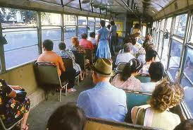
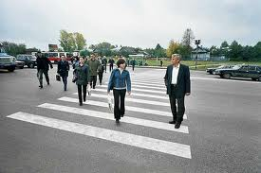
Пішоходи -
Пасажири -
люди,які йдуть пішки.
люди, які їдуть
у транспорті.

Slide 9
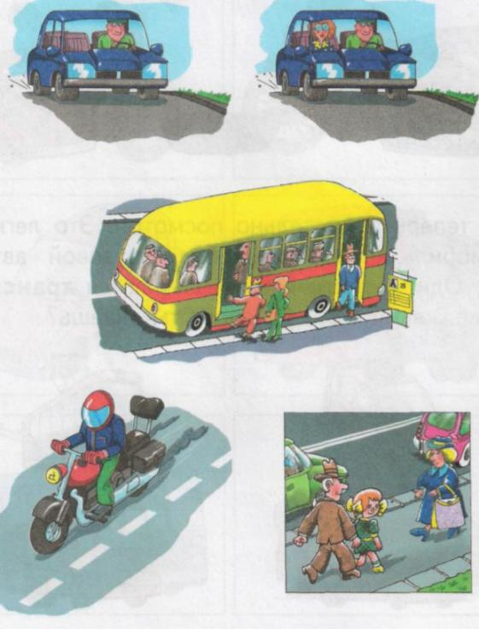
ПІШОХІД
водій
ПАСАЖИР

Slide 10
Правила поведінки пішоходів:
- Пішоходи повинні рухатися по тротуарах, пішохідних доріжках або узбіччю.
- Переходити дорогу треба на переході.

Slide 11
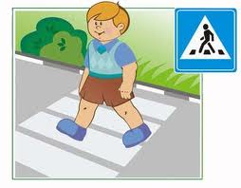
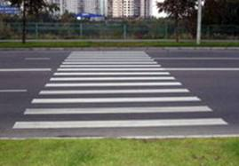
Перехід
Місця, де пішоходи можуть перейти через дорогу.
Такі позначення називають
«зеброю».

Slide 12

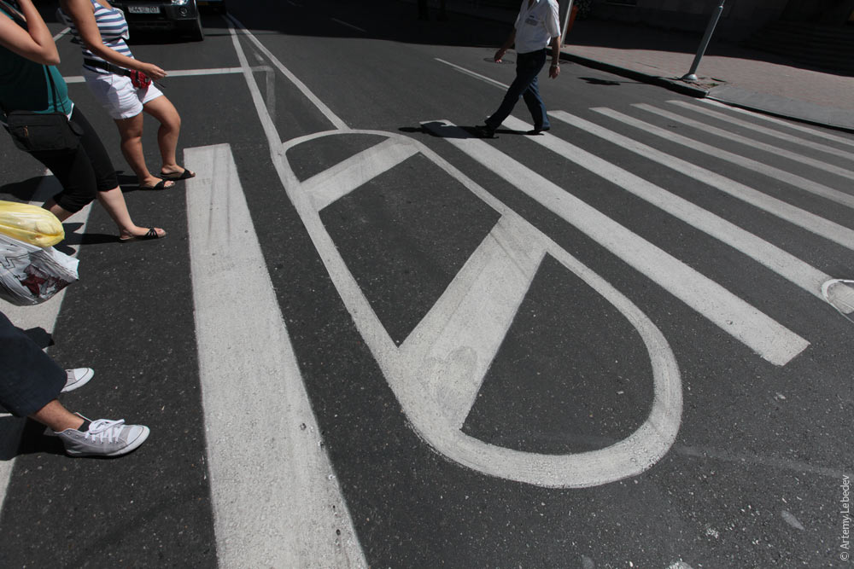
Острівець безпеки
Знаходиться посередині пішохідного переходу . Пішохід може перечекати потік машин.

Slide 13
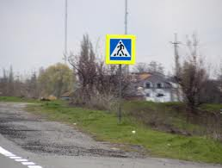
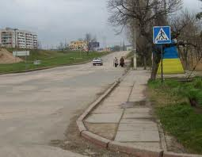
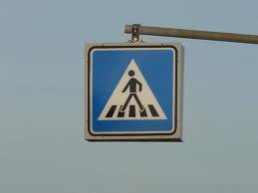
Якщо немає смугастої доріжки,переходіть через дорогу по ділянці між двома дорожніми знаками.

Slide 14
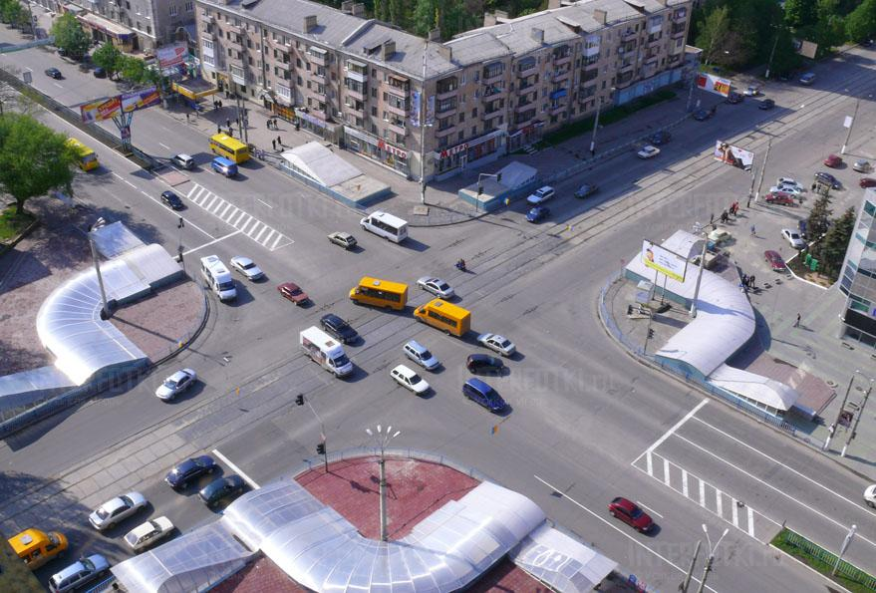
Перехрестя

Slide 15
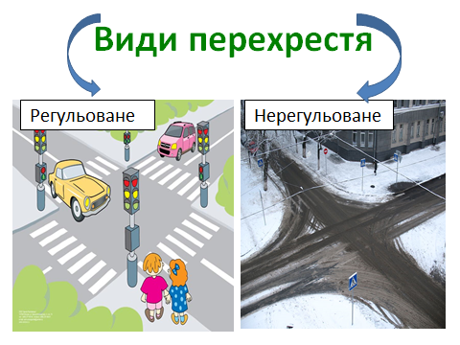

Slide 16

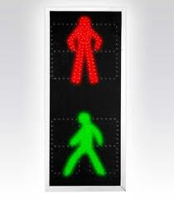
Світлофор
Для водіїв
Для пішоходів

Slide 17
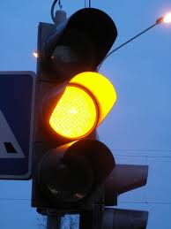
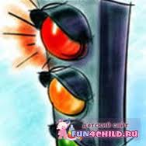
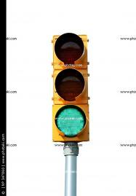
Увага,приготуйся !
Стій !
Їдь !

Slide 18
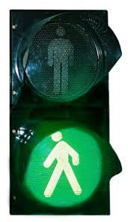
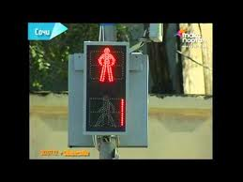
Для пішоходів
Стій !
Йди !

Slide 19
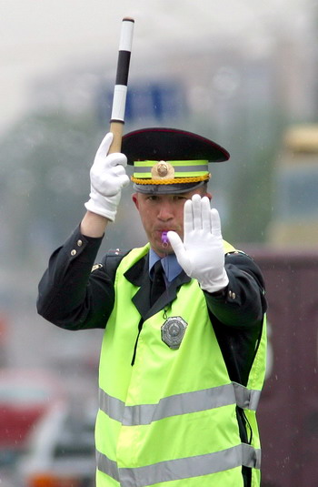
Регулювальник

Slide 20
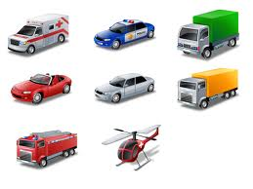
Транспорт

Slide 21
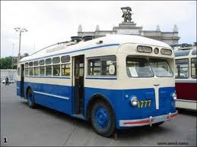
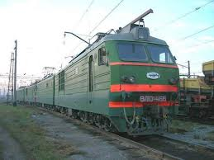
Автобус
Поїзд

Slide 22
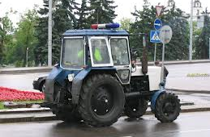
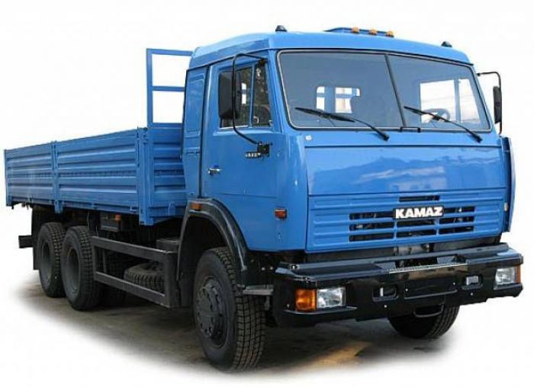
Трактор
Камаз

Slide 23
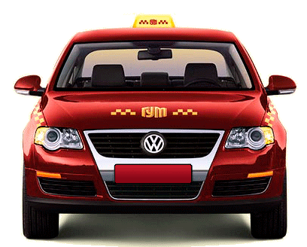
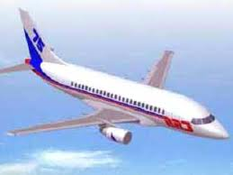
Таксі
Літак

Slide 24
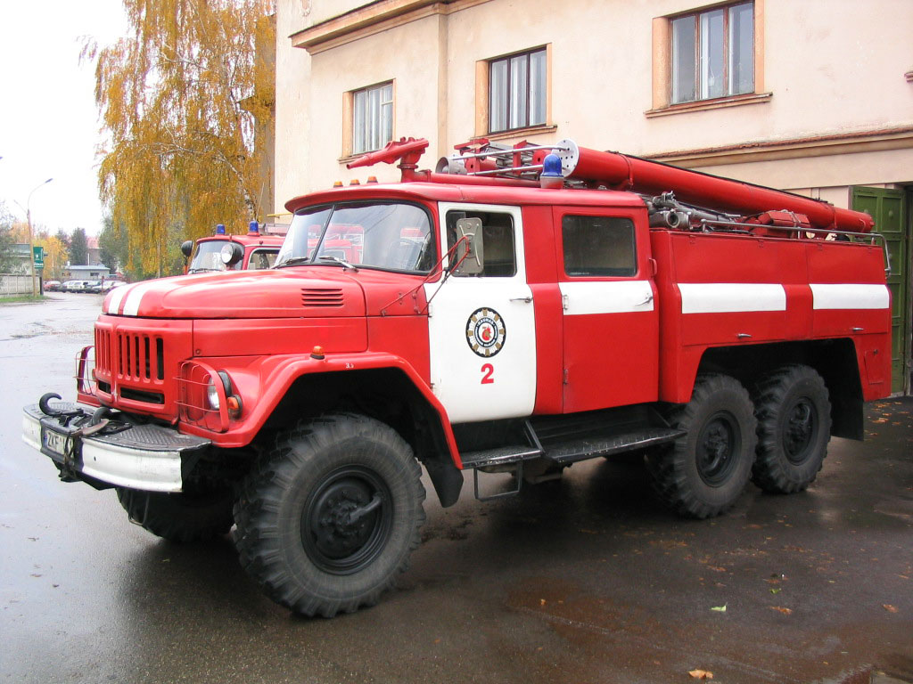
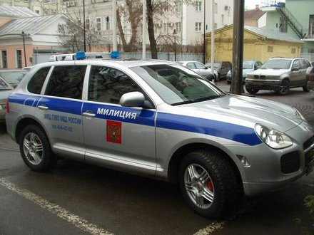
Міліція
1-02
Пожежна машина
1-01

Slide 25
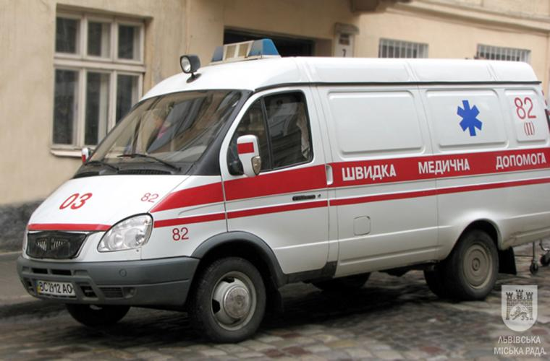
Швидка допомога
1-03

Slide 26
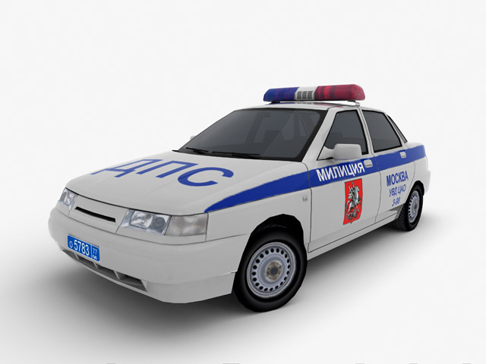
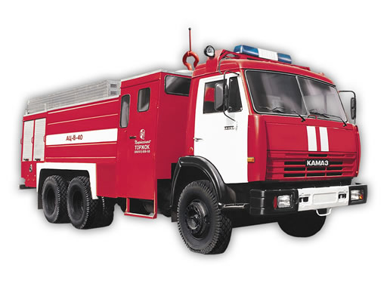

Не можна переходити дорогу, якщо побачив машину з маячком чи спеціальним звуковим сигналом.

Slide 27
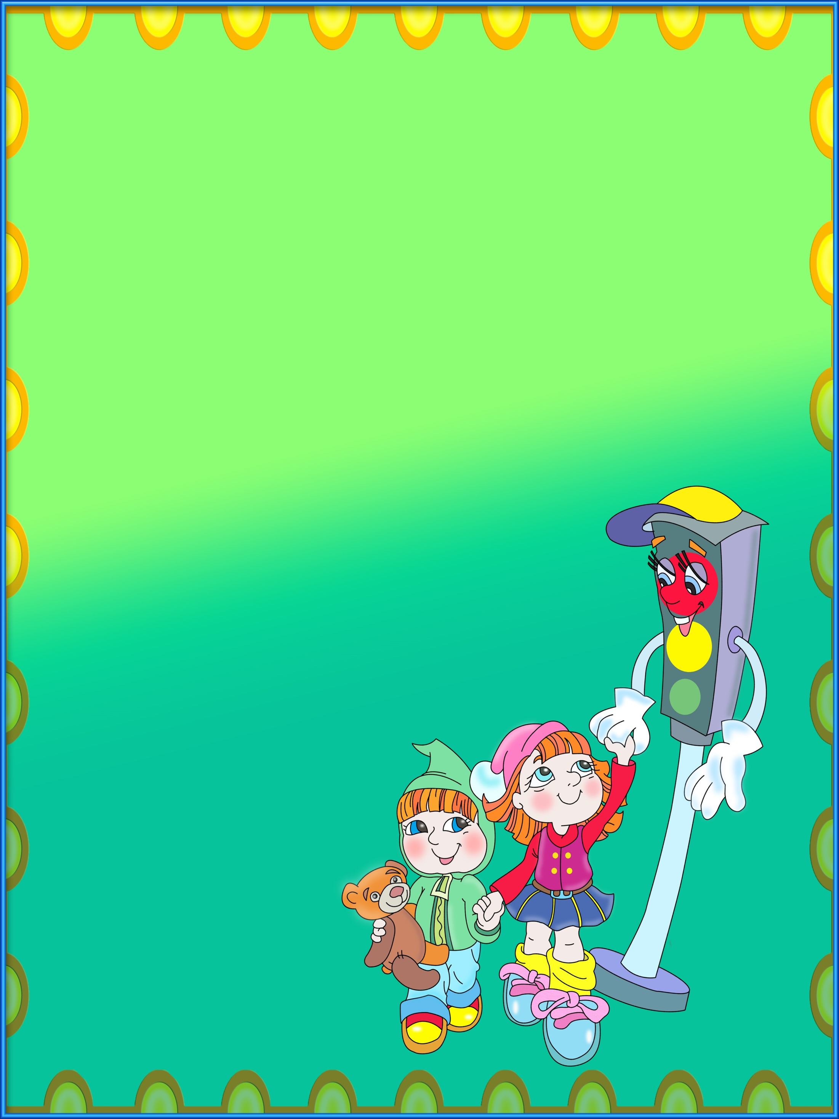
Гра «Склади слово»

Slide 28
До-
ро-
Дорога
га

Slide 29
Ву-
ли-
Вулиця
ця

Slide 30
Світлофор
Світ-
ло-
фор

Slide 31
Зеб-
Зебра
ра

Slide 32
Тро-
ту-
Тротуар
ар

Slide 33
Пі-
шо-
Пішохід
хід

Slide 34
Пі-
шо-
хід-
ний
Пішохідний перехід
пе-
ре-
хід

Slide 35
Перехрестя
Пе-
ре-
хре-
стя

Slide 36

Молодці!

Slide 37
КРОСВОРД

Slide 38
1.Людина, яка йде пішки ?
2. Людина, яка кермує автомобілем ?
3. Людина, яка їде у транспорті ?
п | і | ш | о | х | і | д
в | о | д | і | й
п | а | с | а | ж | и | р

Slide 39
1. Місце, де ходять пішоходи ?
2. На якому транспорті ви їдете додому ?
3.У нього є три кольори: червоний, жовтий, зелений.
т | р | о | т | у | а | р
а | в | т | о | б | у | с
с | в | і | т | л | о | ф | о | р

Slide 40
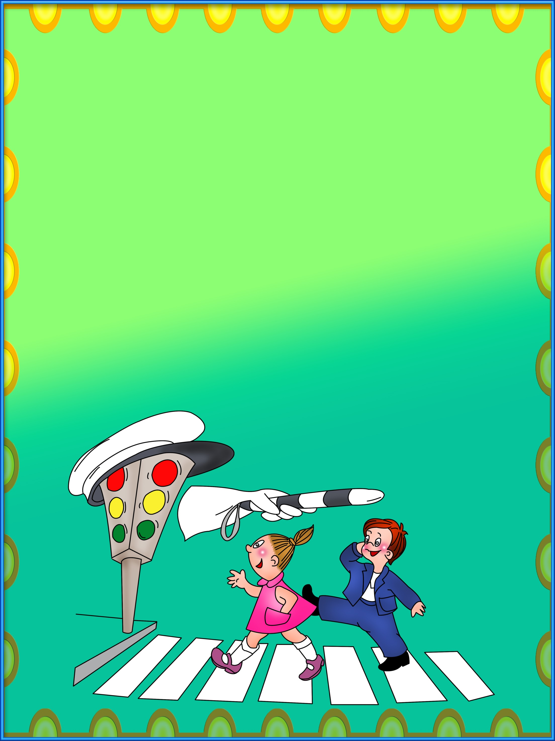
ІНСЦЕНІВКА

Slide 41
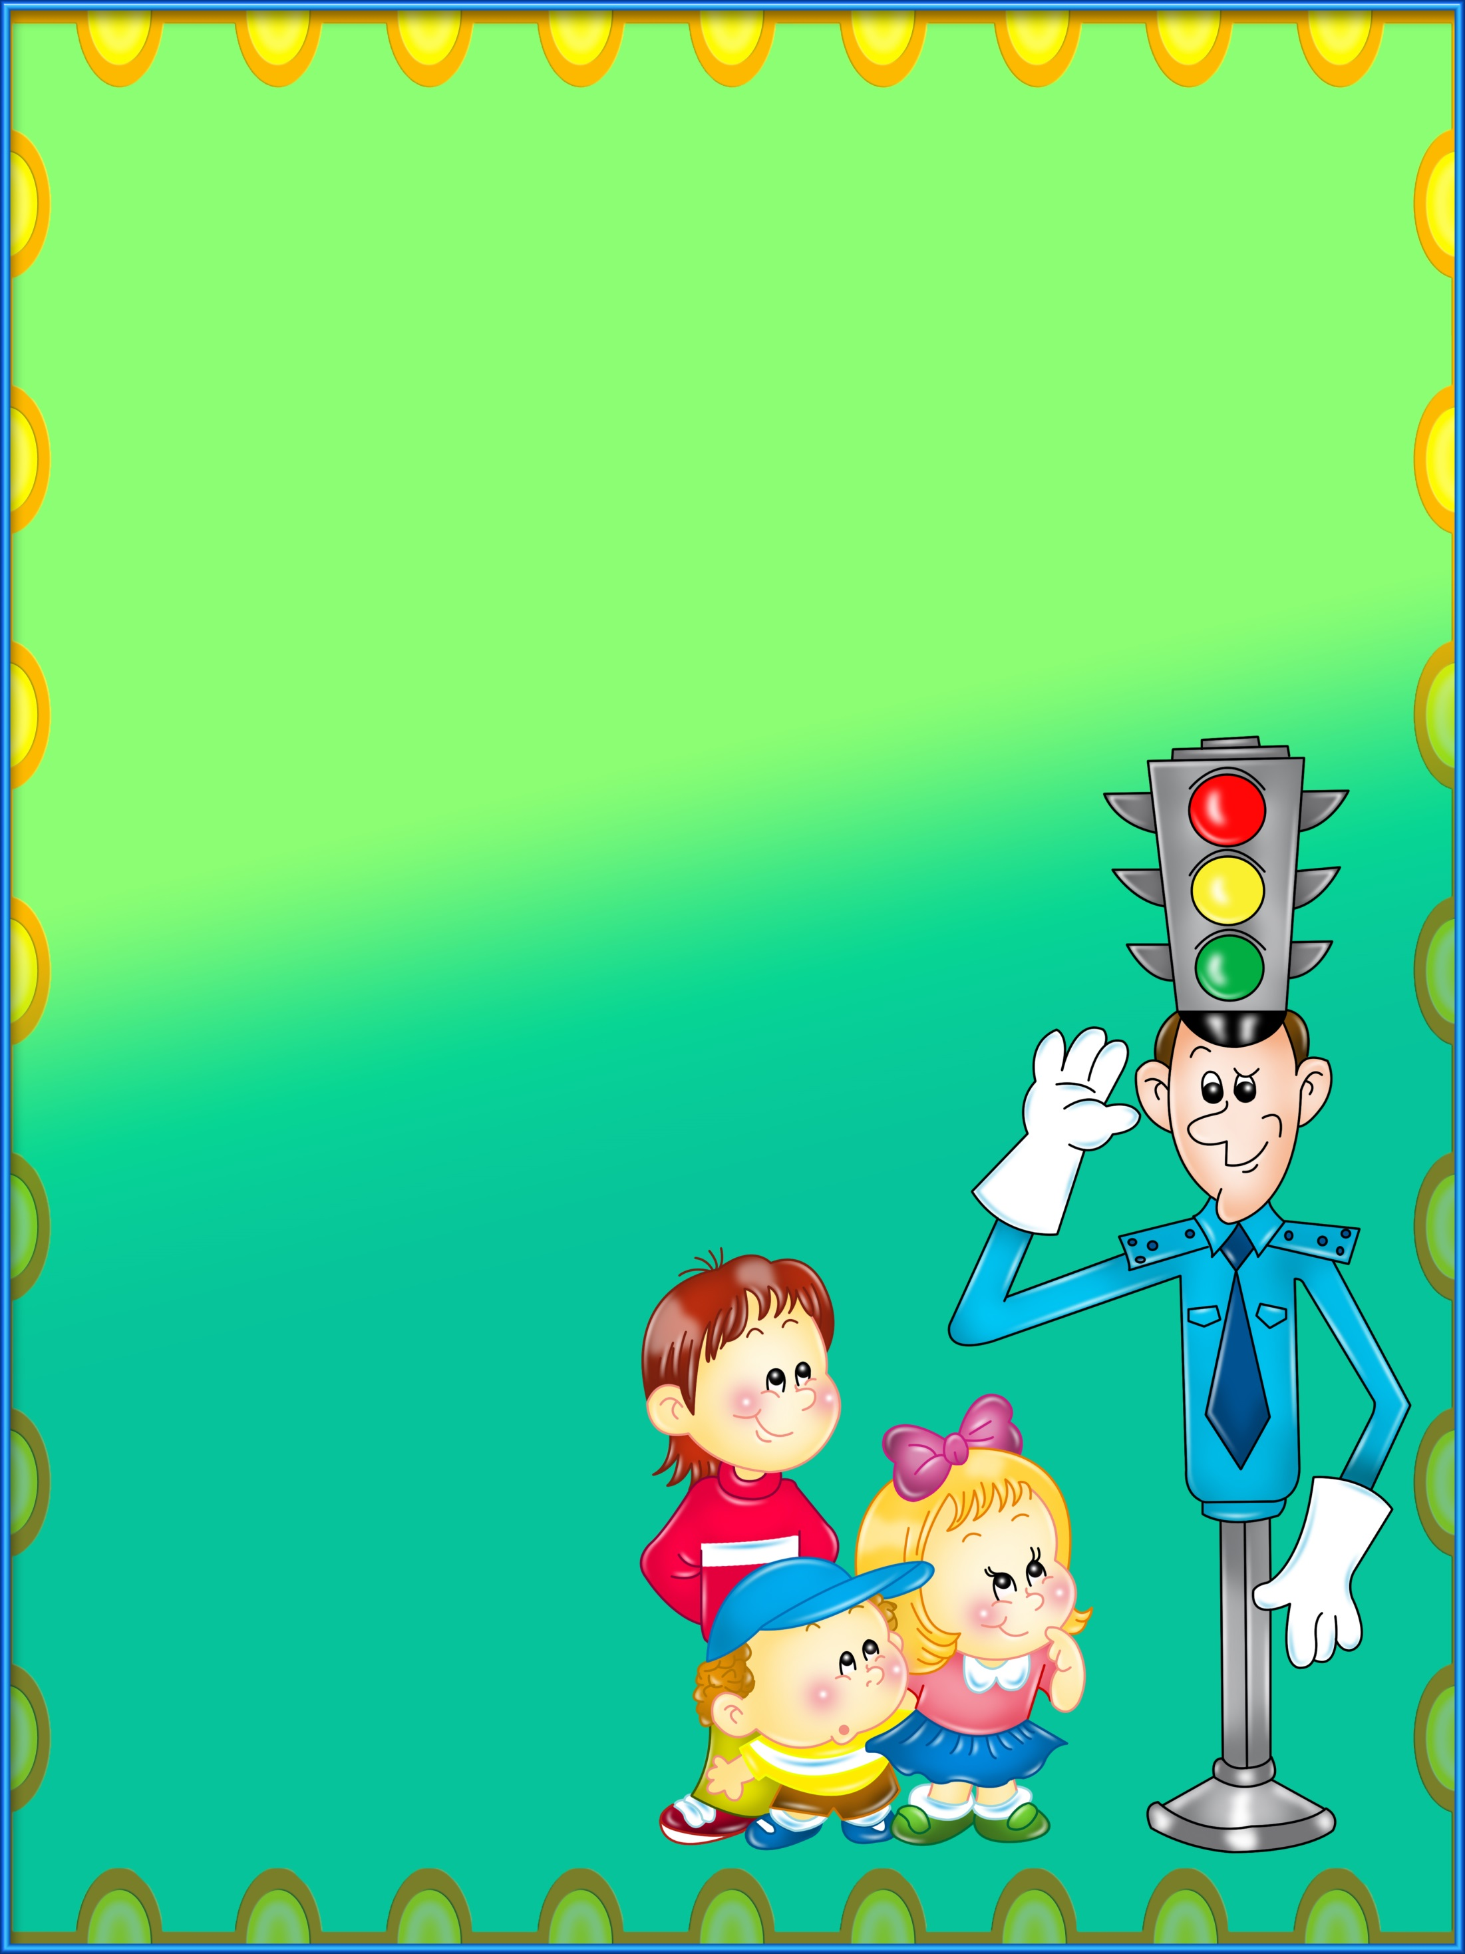
Гра «Склади світлофор»

Slide 42
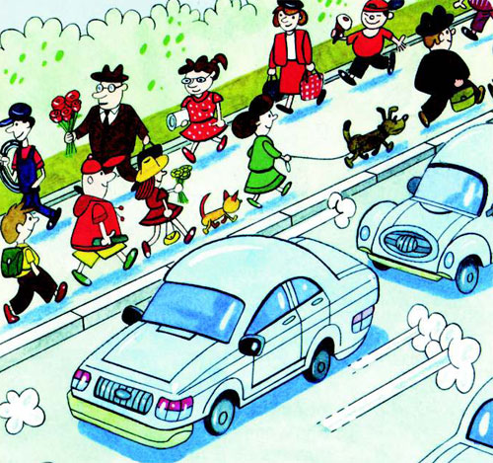
Корисні поради
Ходити по проїжджій частині вулиці не можна – для цього є тротуари. Дотримуйтеся правої сторони руху.

Slide 43
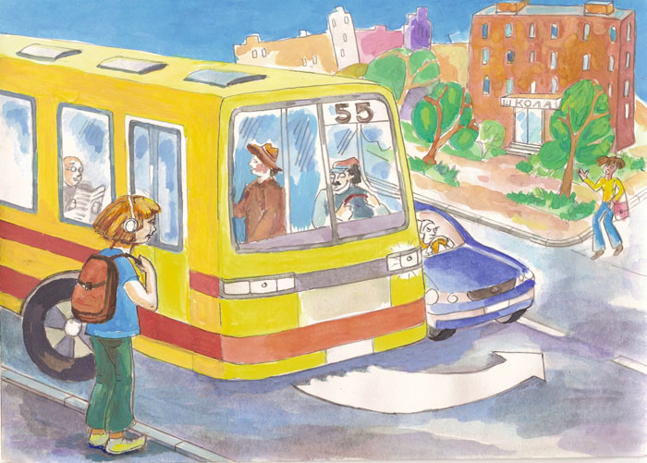
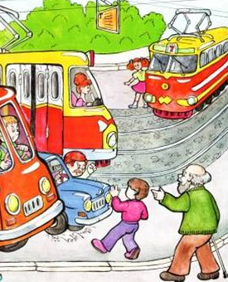
Корисні поради
Переходити дорогу після виходу з транспорту можна тільки тоді, коли він від’їхав, щоб добре було видно дорогу.

Slide 44
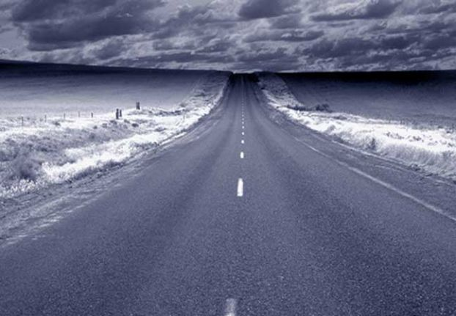


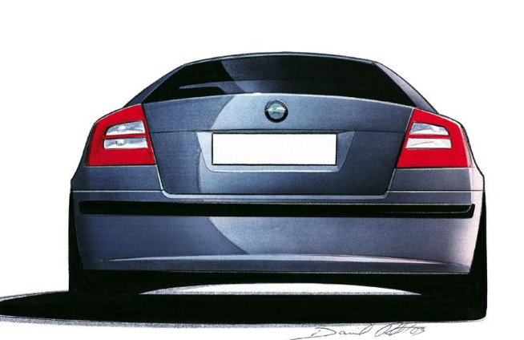
Корисні поради
Якщо біля дороги немає тротуару, йди узбіччям назустріч транспорту.

Slide 45
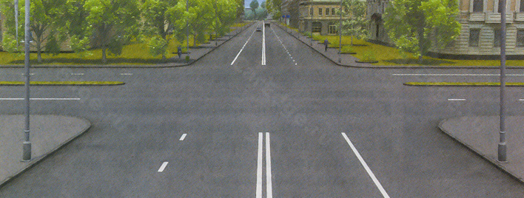


Корисні поради
Якщо немає переходу, переходь дорогу на перехресті

Slide 46



Корисні поради
Починай перехід, коли транспорту немає або він дуже далеко.
Якщо немає переходу і перехрестя , переходь дорогу там, де її добре видно в обидва боки;

Slide 47


Корисні поради
Не можна гратися на дорозі або поряд з нею.

Slide 48


Корисні поради
Переходити дорогу можна там, де дозволено, тобто по пішохідному переходу.

Slide 49
ІНСЦЕНІВКА

Slide 50


Гра
«Що зайве?»
Що зайве

Slide 51






Дорога
Що зайве на дорозі ?
Машина
Хлопчик
Автобус
Лялька
М’яч

Slide 52




Дорога
Що зайве на дорозі ?
Машина
Іграшка
Діти

Slide 53


Slide 54


Slide 55


Slide 56

Гра «Можна-
не можна»

Slide 57

«Можна - не можна»
Йти на червоне
світло?

Slide 58






Грати у футбол на тротуарах і дорогах?

Slide 59
«Можна - не можна»
- Переходити дорогу, якщо побачив машину з маячком чи спеціальним звуковим сигналом?

Slide 60

«Можна - не можна»
- Переходити вулицю будь-де?

Slide 61

«Можна - не можна»
- На вулиці ходити по тротуару?

Slide 62

«Можна - не можна»
- Перебігати вулицю на зелене світло світлофора?

Slide 63



«Можна - не можна»
- Переходити вулицю по пішохідних переходах?

Slide 64

«Можна - не можна»
Перебігати дорогу перед машиною, яка рухається?

Slide 65


- Переходити вулицю, коли машина зупинилась або знаходиться далеко?

Slide 66

Дотримання правил дорожнього руху – безпека вашого життя!

Slide 67



Дякуємо
за увагу!

